Slide 1

Curso de Análise e Desenvolvimento de Sistemas
Projeto de Desenvolvimento
Controlei
Carteira Digital
Alunos:
Porto Alegre, 20 de outubro de 2021

Slide 2
Curso de Análise e Desenvolvimento de Sistemas
Projeto de Desenvolvimento
Controlei
Carteira Digital
Alunos:
Porto Alegre, 20 de outubro de 2021

Slide 3
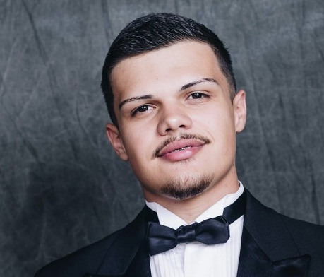

Componentes
Alanda
Atribuição
Marcelo
Atribuição
Gabriel
Atribuição
Marcio
Atribuição
Jonatha
Atribuição
Thiago
Atribuição

Slide 4
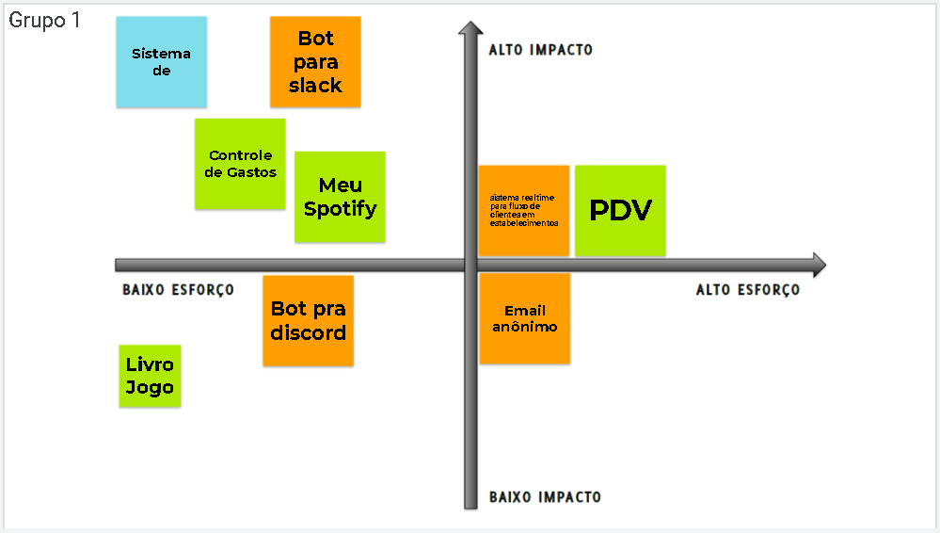
Brainstorm

Slide 5







Controlei

Slide 6






Tecnologias e ferramentas

Slide 7
Arquitetura do Projeto

Slide 8
Sobre o andamento do projeto

Slide 9
Retrospectiva

Slide 10

Próximos passos...
Cadastro de Despesas
Limite para gastos
Alerta de Vencimentos
Relatórios

